Slide 1

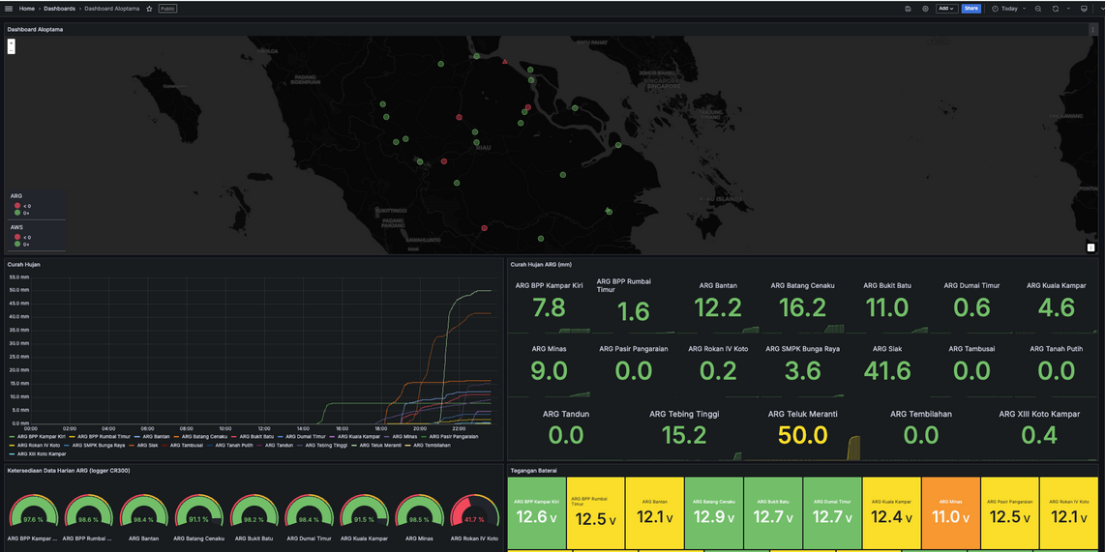


Dashboard Monitoring ALOPTAMA berbasis stack DoMPoNG
(Docker, MQTT, PostgreSQL, NodeRed, Grafana)
Stasiun Klimatologi RIau
Satria Mitra Utama
https://github.com/satria-mitra/homelab-staklimriau

Slide 2


Overview
Latar Belakang
01
Tujuan Aksi
02
Fitur Aplikasi
03
Arsitektur Sistem
04
Hasil Implementasi
05
Tantangan & Solusi
06
Dampak & Manfaat
07
Rencana Tindak Lanjut
08
Penutup
09

Slide 3

Latar Belakang
Stasiun Klimatologi Riau memerlukan sistem monitoring ALOPTAMA (AAWS, AWS, ARG) yang efisien, real-time, dan mudah diakses.
Tugas BMKG sesuai UU No. 31 Tahun 2009 (Pasal 5,7,15)
Implementasi hasil pelatihan & pengembangan lebih lanjut di UPT

Slide 4

Tujuan Aksi
Target 01
Target 02
Target 03
Membuat dashboard ALOPTAMA yang mampu menampilkan data sensor secara real-time
Mengoptimalkan protokol MQTT dan aplikasi Free & Open Source System (FOSS) untuk monitoring .
Mendukung operasional UPT dalam monitoring & mengolah informasi klimatologi

Slide 5





Deskripsi & Fitur Aplikasi
Aplikasi yang "membungkus" app lain dalam bentuk Kontainer
Protokol komunikasi Iot yang ringan dan hemat data
Dengan ekstensi TimescaleDB - menjadikan databse ini Time-series database
Aplikasi multifungsi - Bertugas sebagai mqtt client dan inject data ke database
Aplikasi Dashboard yang mendukung berbagai sumber database

Slide 6


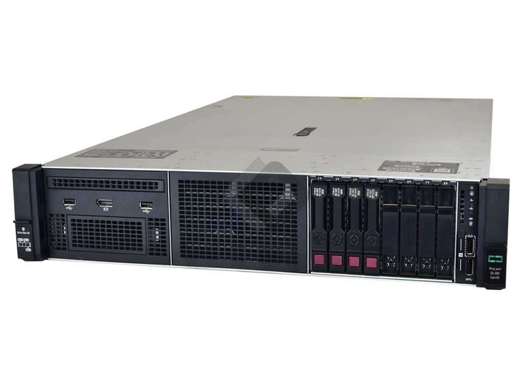
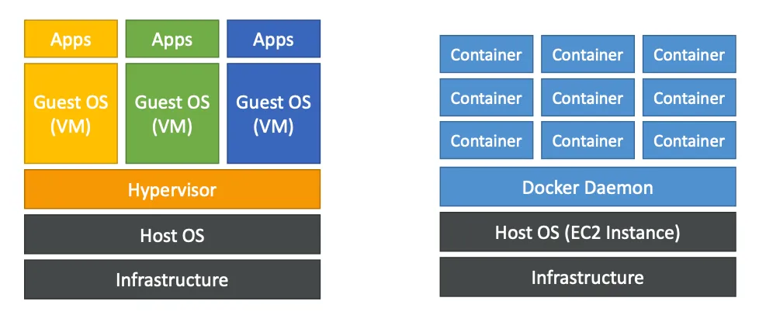
ARSITEKTUR
HPE Proliant sebagai
Homelab Server
Hypervisor Proxmox (kiri) & Docker Kanan)

Slide 7
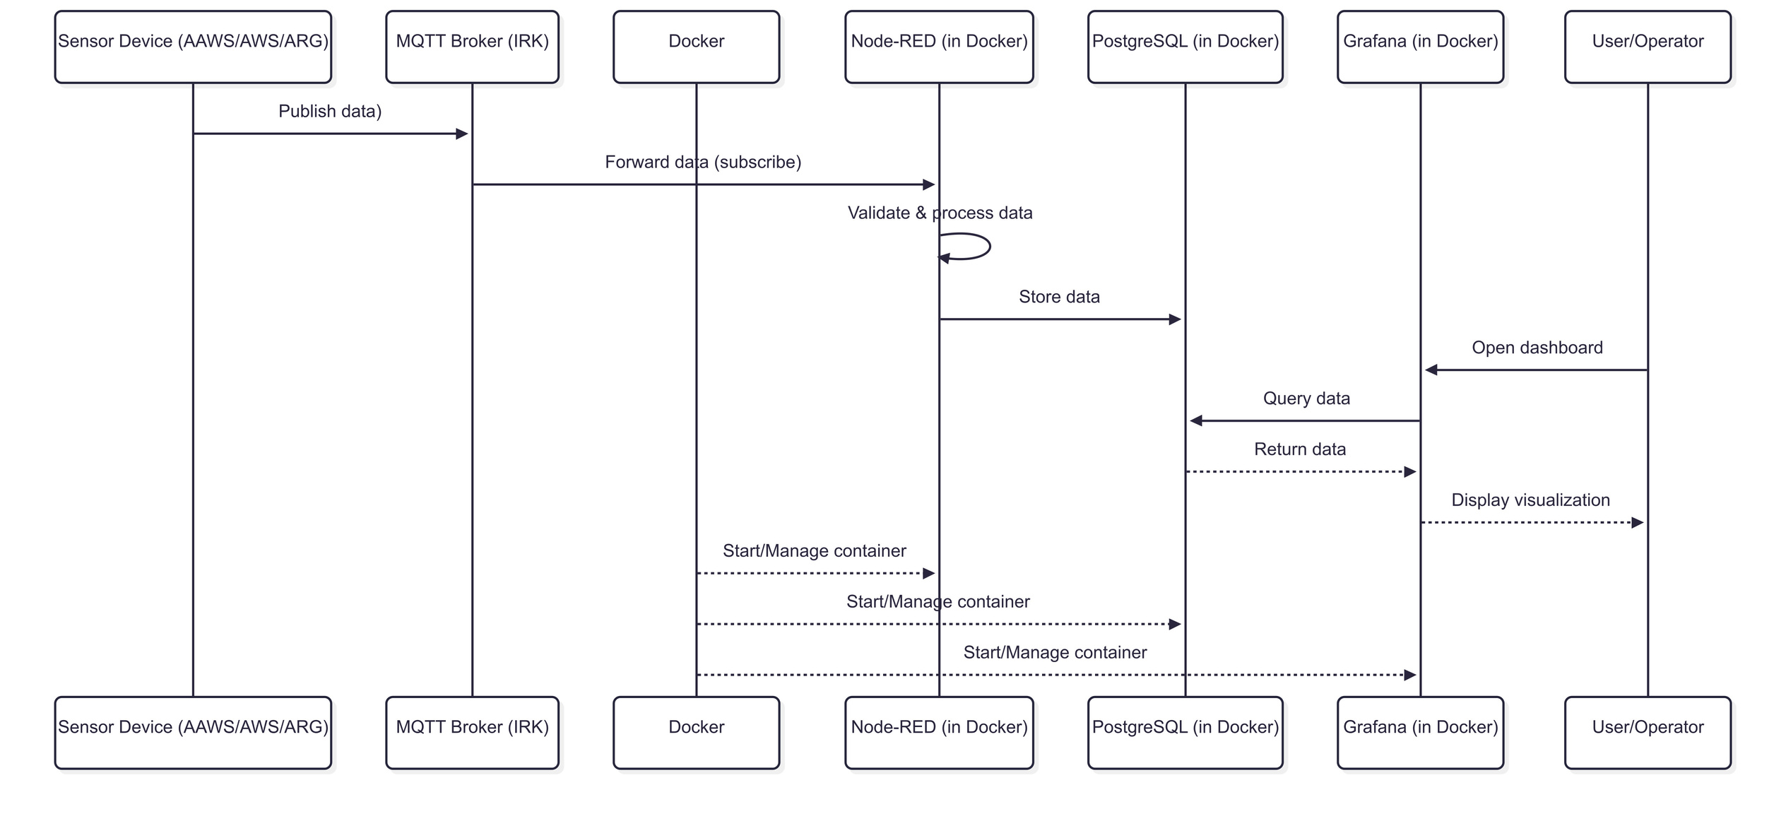
ARSITEKTUR
Data Flow Sequence Diagram

Slide 8
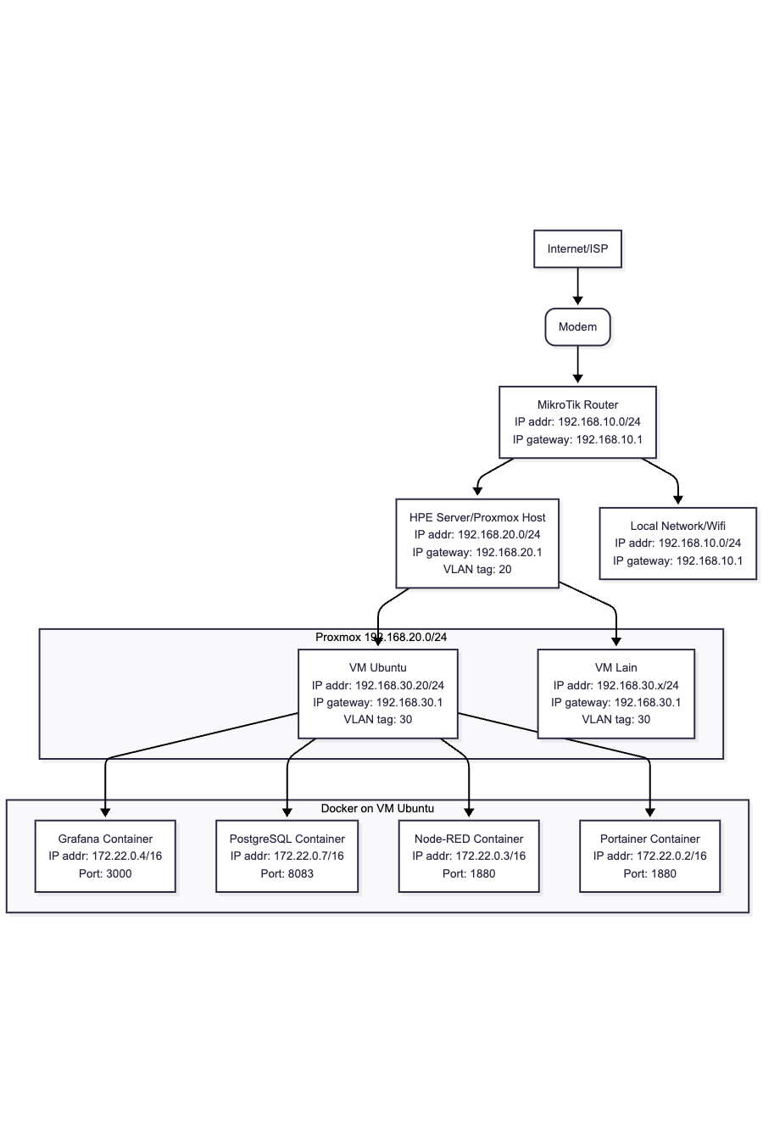
ARSITEKTUR
Network Diagram
di Stasiun Klimatologi Riau

Slide 9
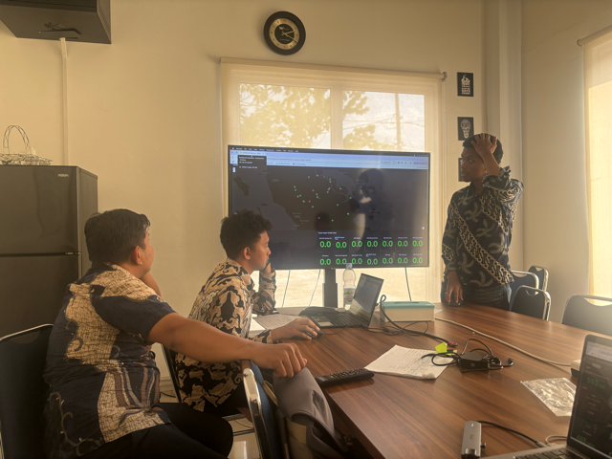
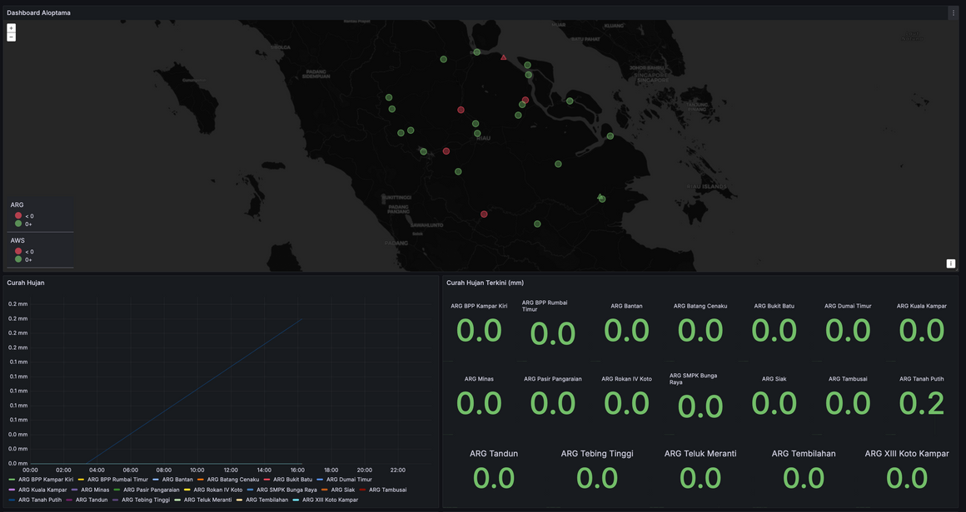
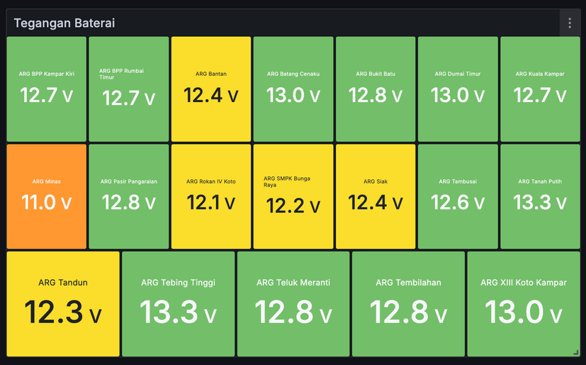
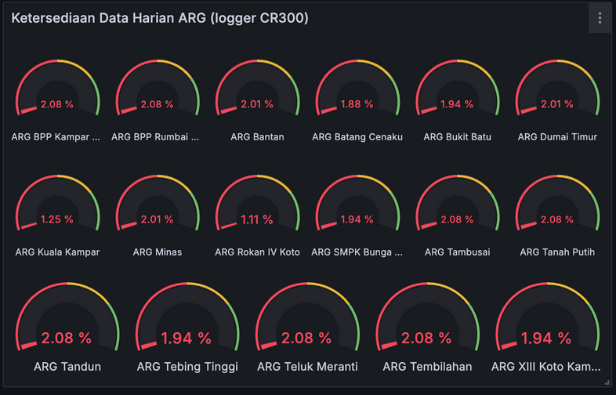
Uji Coba & Hasil Implementasi

Slide 10



Tantangan & Solusi
Jaringan
Listrik & AC
Domain
Akses dashboard hanya dari jaringan lokal
Tidak ada UPS & AC 24 jam di ruang server
Akses masih via IP lokal
192.168.30.20
VPN / port forwarding dg IP Publik Astinet
Revisi anggaran
Gunakan DNS atau beli domain

Slide 11
Dampak & Manfaat
Dampak 01
Dampak 02
Dampak 03
Akses data lebih cepat → pelayanan lebih baik
Teknisi lebih sigap untuk PM/CM
Justifikasi Aloptama sebagai sumber data peta HTH

Slide 12

01
Akses dashboard via domain
(e.g. dashboard.staklimriau.web.id)
02
Publikasi dashboard ke internet (dengan login)
Rencana Tindak Lanjut
03
Tambah tabel pemeliharaan/kalibrasi ke Databse
04
Memanfaatkan server sebagai penunjang Work From Home (WFH) dengan aplikasi tambahan lainnya

Slide 13





Stasiun Klimatologi Riau
THANK YOU!
Satria Mitra Utama
CTO Stasiun Klimatologi Riau
+62812-7674-2661
github.com/satria-mitra
Pekanbaru, Riau
Tangerang, Banten

